Slide 1

«ПРОТИВОДЕЙСТВИЕ ГРАДОСТРОИТЕЛЬНОМУ БЕСПРЕДЕЛУ
В МОСКОВСКОЙ ОБЛАСТИ» доклад градостроительно-земельной комиссии
Народной палаты Подмосковья
Народная палата Подмосковья
НПП
People's chamber of the Moscow region
___________________________________________________
143006,Московская обл.г.Одинцово,Маковского,д.16 офис 571
Тел.(495)991-18-50,(499-250-84-95,эл.почта:9911850@gmail.ru

Slide 2
две основные проблемы градостроительства в Подмосковье:
1) «мутная вода» вместо упорядоченности и определенности в градостроительной сфере:
- отсутствие генеральных планов либо их «доработка» в закрытом режиме между чиновниками и застройщиками, без допуска населения;
- отсутствие разработанных проектов межевания для целых жилых районов существующей застройки;
- искусственно поддерживаемые «лазейки» и «исключения» в законе.
2) «ручное управление» и приоритет мнимой «целесообразности» вместо верховенства закона и приоритета интересов общества; фактическая ликвидация:
- законного порядка согласования и ведения строительства,
- местного самоуправления,
- ответственности чиновников перед населением и государством.

Slide 3
Генеральные планы и Правила землепользования и застройки
в Градостроительном кодексе РФ есть комплекс норм о недопущении застройки без ГП и ПЗЗ:
ч. 4 ст. 9: не допускается землеотвод,
ч. 6 ст. 45: не допускается разработка проектов планировки, межевания;
ч. 3. ст 51: не допускается выдача разрешений на строительство;
Они ежегодно откладывались во вступлении вплоть до 2013 г.
В 2013 г. принята ст. 17.2 Вводного закона, согласно которой на Московскую область вплоть до 1 июля 2016 г. эти ограничения не распространяются.

Slide 4
Генеральные планы и Правила землепользования и застройки
После вступления на должность Воробьева А.Ю., действующего губернатора Подмосковья, процесс утверждения разработанных и прошедших публичные слушания генеральных планов был остановлен и проект отправлены на «доработку».
Причины торможения утверждения генпланов и ПЗЗ в Подмосковье:
промежуток на «переговоры» с застройщиками и девелоперами
- переделка проектов в интересах застройщиков, пользующихся покровительством нового руководства региона;
- утверждение не выгодных для населения проектов планировки территории: проект генплана автоматически корректируется в соответствии с ранее утвержденными ППТ, но не наоборот.

Slide 5
Порядок согласования строительства в Подмосковье
по логике и нормам федерального законодательства:
Генеральный план и ПЗЗ;
разработка проекта межевания для определения свободных пространств;
разработка проекта планировки для баланса застройки в пределах района;
на всех этапах – обязательные публичные слушания и публикация постановлений; все решения принимаются местным самоуправлением (сокращ. - МСУ), госорганы имеют контролирующую функцию.
4. выдача ГПЗУ и получение разрешения на строительство.
по Воробьеву и его аппарату:
заседание Градостроительного совета М.О. без публичных анонсов, без участия населения, без публикации результатов заседания.
публичные слушания на местном уровне (не всегда; в зависимости от решения ГрадСовета).
выдача ГПЗУ (не публикуется и не проходит слушания).
выдача разрешение на строительство Минстроем М.О.
органы МСУ на всех этапах имеют лишь исполнительную функцию, т.к. решением Мособлдумы принят закон о перераспределении полномочий ( 2015 г. ).

Slide 6
Градостроительный совет Московской области
юридически – обыкновенная общественная организация;
фактически – орган принятия всех решений о застройке в Московской области.
председатель – Губернатор;
члены – министры, руководители управлений и ведомств;
- решения ГрадСовета имеют характер рекомендаций, поэтому не влекут прямой правовой ответственности для их авторов,
- обязательность выполнения «рекомендаций» обеспечивается административным давлением губернатора.
- формально председатель ГрадСовета не связан политическими заявлениями и публичными обязательствами губернатора, хотя реально это один и тот же человек.
- при принятии решений уполномоченными должностными лицами ответственность перекладывается безлично на ГрадСовет, который по определению не может нести никакой ответственности, как общественная организация совещательного характера.
Частый мотив «рекомендаций» (в т.ч. заведомо незаконных) – целесообразность.

Slide 7
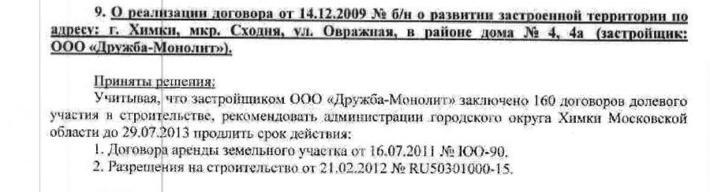
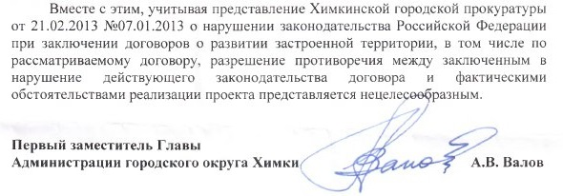
протокол ГрадСовета М.О. от 28.06.2013 г.
письмо А.В. Валова (тогда – первый замглавы Химок, сейчас – глава Щелково) от 31.07.2013 г.

Slide 8
защита «обманутых дольщиков» превратила жилищное строительство в финансовую пирамиду
схема превращения «обманутых дольщиков» в земельные участки:
Начало строительства и заключение договоров долевого участия (ДДУ)
недострой и «обманутые дольщики»
другая компания получает недострой с дольщиками и земельный участок в «компенсацию»
схема избавления от социальных обязательств:
Дольщиков заманивают хорошей обеспеченностью парками, школами, детсадами и т.п.
Застройщику «ВНЕЗАПНО» не хватает денег не только на социалку,
но и на завершение жилого дома
застройщику согласовывают новый проект ЖК со всеми удобствами «для решения проблем социального обеспечения населения»
социалку меняют на жилые дома, приносящие застройщику дополнительную прибыль

Slide 9
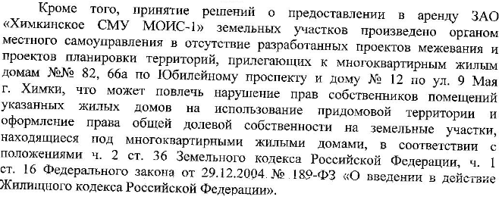
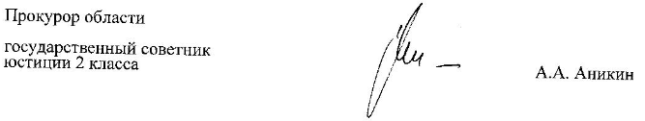
Земельная основа «точечной застройки»
1. Выделение земельных участков (з/у) без предварительной разработки проектов межевания:

Slide 10
2. Выделение земельных участков (з/у) под жилую застройку в обход аукциона только «своим» застройщикам:
«В случае, если лицо, которому был предоставлен земельный участок для строительства с предварительным согласованием места размещения объекта приобретало этот земельный участок с целью дальнейшего его использования для жилищного строительства, то такая сделка является притворной и в соответствии со статьей 170 Гражданского кодекса Российской Федерации притворная сделка признается ничтожной.
Реализация Вашего предложения по изменению разрешенного использования земельных участков с одного вида "для строительства" (предоставляемых без торгов) на другой вид "для жилищного строительства" (предоставляемых на торгах) путем изменения условий договора аренды указанных земельных участков является, по сути, коррупционной схемой, в соответствии с которой застройщики экономят финансовые средства при покупке ими земельных участков или права на заключение договора аренды, а бюджет соответствующего уровня публичной власти эти средства недополучает.»
ПИСЬМО МИНИСТЕРСТВА
ЭКОНОМИЧЕСКОГО РАЗВИТИЯ РФ от 15 февраля 2010 г. № Д23-490
"ПО ВОПРОСУ РАЗЪЯСНЕНИЯ НОРМ
ЗЕМЕЛЬНОГО ЗАКОНОДАТЕЛЬСТВА"

Slide 11
Схема получения разрешения на строительство по ненадлежащему ГПЗУ
«Положения части 2 статьи 44 ГрК РФ, согласно которым градостроительный план земельного участка может быть подготовлен как в составе проекта межевания территории, так и в виде отдельного документа, не свидетельствуют о том, что градостроительный план может установить параметры застройки земельного участка до их утверждения предназначенными для этого документами».
постановление Федерального Арбитражного суда по СЗО
от 25 февраля 2014 г. по делу № А56-29669/2013
Законный порядок:
1. Постановление о разработке ППТ.
2. Постановление о назначении
публичных слушаний по ППТ.
3. Постановление об утверждении ППТ.
4. Подготовка и выдача ГПЗУ.
5. Разработка проекта строительства согласно ГПЗУ.
6. Получение разрешения на строительство.
Как делается сейчас:
Обращение к ГрадСовет М.О. с проектом строительства.
Разработка ГПЗУ с параметрами будущего строительства из проекта.
Получение разрешения на строительство.
«градостроительный план не устанавливает соответствующие характеристики, а лишь воспроизводит те из них, которые определены в перечисленных актах в отношении территории, на которой расположен данный участок»
постановление Президиума ВАС РФ № 1633/13 от 2 июля 2013 г. по делу № А75-2235/2012

Slide 12
Необходимые условия прекращения коррупционного градостроительного хаоса
Политическая воля.
«Включение» законодательных сдержек и ограничений, которые сейчас деактивированы.
Устранение региональных нововведений: ГрадСовета и перераспределения полномочий.
Инвентаризация и постановка на учет зеленого фонда город, придомовых территорий, территорий общего пользования.
Реализация «Зелёного щита» в Подмосковье
Обеспечение прозрачности, публичности всех градостроительных решений, активного участия населения в их принятии и реализации.

Slide 13
Народная палата Подмосковья
НПП
People's chamber of the Moscow region
___________________________________________________
143006,Московская обл.г.Одинцово,Маковского,д.16 офис 571
Тел.(495)991-18-50,(499-250-84-95,эл.почта:9911850@gmail.ru
Спасибо за внимание!
Председатель градостроительно-земельной комиссии
Народной палаты Подмосковья
Дмитриев Алексей Владимирович

